Slide 1

Por que a galinha atravessou a rua?
Alan Mussoi
Tchelinux Porto Alegre 2019

Slide 2
Sobre o que é essa palestra

Slide 3
Sobre o que é essa palestra
Algoritmos genéticos

Slide 4
Sobre o que é essa palestra
Algoritmos genéticos
Breve visão sobre pygame

Slide 5
Sobre o que é essa palestra
Algoritmos genéticos
Breve visão sobre pygame
O que mais quiserem conversar

Slide 6
Sobre o que NÃO é essa palestra

Slide 7
Sobre o que NÃO é essa palestra
Galinhas

Slide 8
Sobre o que NÃO é essa palestra
Galinhas
Engenharia de trânsito

Slide 9
Sobre o que NÃO é essa palestra
Galinhas
Engenharia de trânsito
Psicologia das aves

Slide 10
A resposta para a pergunta do título está garantida

Slide 11

O que é um algoritmo genético

Slide 12
O que é um algoritmo genético
Hereditário

Slide 13
O que é um algoritmo genético
Hereditário
Variável

Slide 14
O que é um algoritmo genético
Hereditário
Variável
Selecionável

Slide 15
Pra que serve um algoritmo genético
Simulações

Slide 16
Pra que serve um algoritmo genético
Simulações
Algoritmo de busca

Slide 17
Pra que serve um algoritmo genético
Simulações
Algoritmo de busca
Otimização

Slide 18
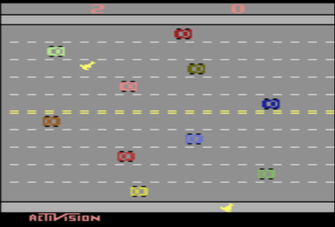
Freeway

Slide 19
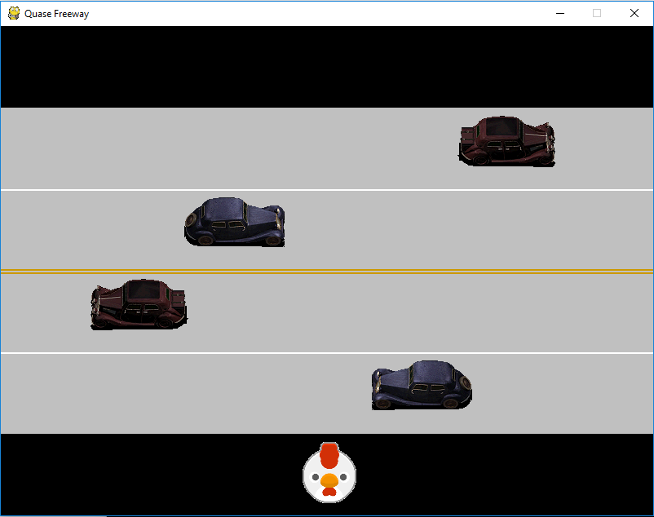
Quase Freeway

Slide 20
Nosso ambiente
Estrada com 4 faixas e 4 carros, um por faixa, com velocidades diferentes

Slide 21
Nosso fitness
Chegar do outro lado
Pontuação variável de acordo com a quantidade de movimentos

Slide 22
Nossa hereditariedade
As galinhas sobreviventes passam seu material genético adiante

Slide 23
Nossa variação
Primeira geração gerada aleatoriamente
Genes das gerações seguinte escolhidos aleatoriamente

Slide 24
Nossa seleção
As galinhas são selecionadas baseado no seu desempenho ao atravessar a rua

Slide 25
Nossas galinhas
Podem ficar paradas, andar para frente, ou andar para trás
Vetor de tamanho 25, cada campo correspondendo ao movimento da galinha
Se depois de 25 movimentos a galinha não for atropelada, nem chegar ao outro lado, ela morre de “velhice”

Slide 26
Mão na massa

Slide 27
Obrigado!
Alan Mussoi
alan.mussoi@gmail.com
linkedin.com/in/alanmussoi/

Slide 28
Perguntas e
Respostas

Slide 29
Obrigado!
Alan Mussoi
alan.mussoi@gmail.com
linkedin.com/in/alanmussoi/

